Slide 1
Openingssymposium
SportmedX Zeeland
Art Asrian, huisarts en topsporter
9 juni 2017

Slide 2
Inhoud
Introductie
NHG standaard schouderklachten en behandeling huisarts
Schouderspreekuur
Powerlifting

Slide 3


Introductie
HC Zuid te Terneuzen (mede-eigenaar)
4 fte huisartsen: 10.000 patiënten
Huisartsenpraktijk Pallion te Hulst (samenwerking)
5 fte huisartsen: 12.000 patiënten
Schouderspreekuur op woensdag

Slide 4
NHG standaard schouderklachten 2008
Epidemiologie:
Incidentie 24 episodes per 1000 patiëntjaren
Prevalentie 35 per 1000 patiënten
Praktijk van 2500 3 patiënten per week

Slide 5
Beloop
Na 6 weken is 30% hersteld
Na 6 mnd is 50% hersteld
Na 1 jaar 60% hersteld
40% langdurig klachten >1 jaar

Slide 6
Prognose
Ongunstig indien:
- Langdurig en erg pijnlijk
- Geleidelijk ontstaan
- Bijkomende factoren:
  Nekklachten
  Fysieke belastingen
  Psychosociale factoren

Slide 7
Pathofysiologie
Onduidelijkheid over de factoren die betrokken zijn bij het ontstaan van klachten:
Aseptische ontsteking van de structuren in de SA ruimte: impingementsyndroom, bursitis subacromialis, tendinopathie en rupturen
Aseptische ontsteking van het glenohumerale gewricht: frozen shoulder, traumatische artritis en artrose
Glenohumerale instabiliteit
Afwijkingen van het acromio- en sternoclaviculaire gewricht
Functiestoornissen van het CWK en cervicothoracale overgang
Notes:
Vertel hier duidelijk dat ontsteking veelal pijn en bewegingsbeprkiing geeft
in de SA ruimte , oorzaken kunnen zijn;;;;bursitis, scheur, kalk , itis
of het gh gewricht. Oorzaken kunne zijn;;; frozen, artrose
OF er is een heel ander probleem; dat van instabiliteit, d i duidelijk geen pijnprobleem( tenzij het moment dat hij er uit is)
OF AC SC
Of Nek

Slide 8
Indeling schouderklachten
Schouderklachten mèt passieve bewegingsbeperking → beperkte bewegingsuitslag in exorotatie- en/of abductierichting bij passieve tests
Schouderklachten zónder passieve bewegingsbeperkingen en mét een pijnlijk traject in de abductie →actieve en/of passieve abductie, zonder beperking van de passieve bewegingsuitslag
Overige schouderklachten zónder passieve bewegingsbeperkingen en zónder pijn in het abductietraject
Notes:
Ik vind dat deze dia voor de vorige moet staan om het verhaal duidelijker te maken

Slide 9
Richtlijnen diagnostiek
Anamnese
Lichamelijk onderzoek
  Actieve abductie
  Passieve abductie
  Passieve exorotatie
  Bij nekpijn: nekonderzoek

Slide 10
Aanvullend onderzoek
Beginfase: niet zinvol
Rx: artrose, calcificaties
Echo/MRI/CT: part of volledige ruptuur van rotator cuff, Bankart letsel

Slide 11
Richtlijnen beleid
Voorlichting en adviezen
Analgetica volgens WHO
Indien na 2 weken geen verbetering, overweeg:
verlenging analgetica
locale injectie
verwijzing oefen of manuele therapie
verwijzing orthopeed

Slide 12
Samenvatting
Relatief vaak voorkomend probleem kan langdurig zijn met grote kans op recidief
Indeling:
met passieve bewegingsbeperking
zonder passieve bewegingsbeperking met painfull arc
zonder passieve bewegingsbeperking en zonder painfull arc
Behandeling: voorlichting, pijnstilling evt. injectie en fysio

Slide 13
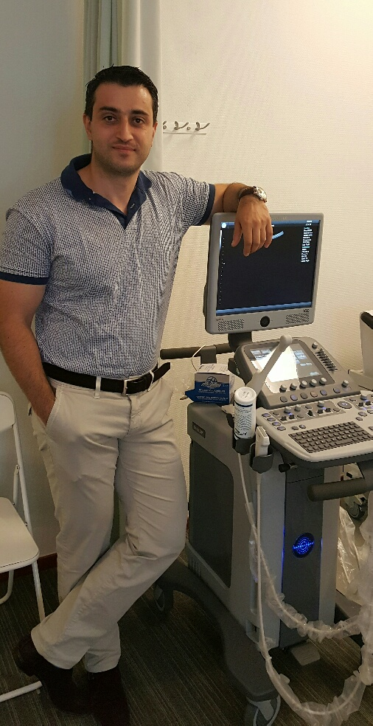
Schouderspreekuur
Spreekuur samen met schouderfysiotherapeut voor “moeilijke“
patiënten
Om de week na 17.00uur
20 min per patiënt
Pallion:
Elke donderdagavond schouder echo-spreekuur
Eigen huisarts komt niet verder, evt. doorverwijzing voor diagnostiek of specialist

Slide 14
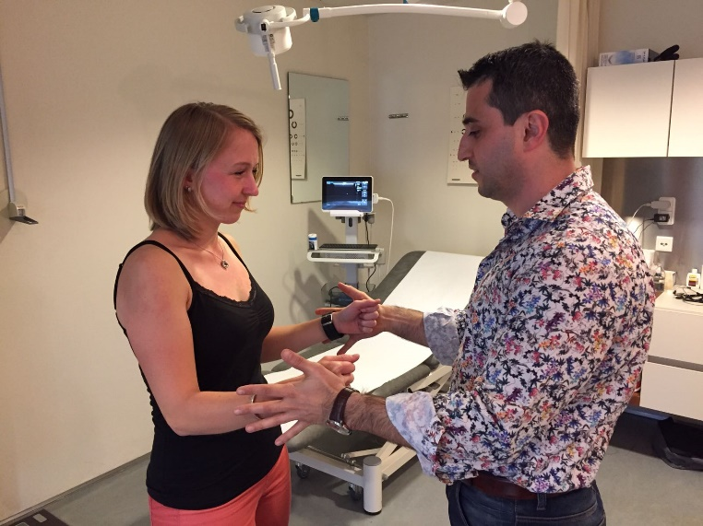
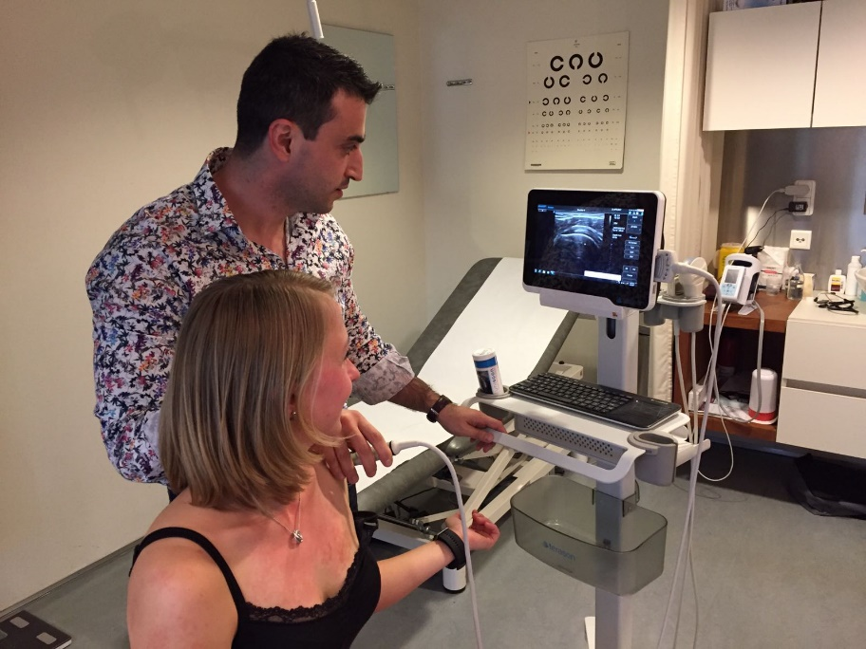
Schouderspreekuur
Anamnese
Lichamelijk onderzoek (volgens collega Karelse)
Echografie dynamisch
Diagnose
Behandeling

Slide 15
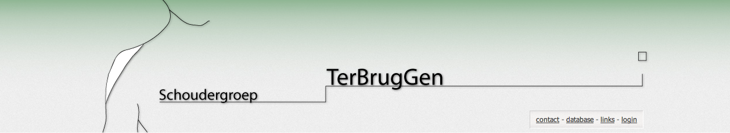
Het gestandaardiseerd Klinisch Onderzoek van de Schouder
12 stappen
Stap 1: Anamnese
Stap 2: Inspectie
Passief
Stap 3: Opsporen drukpijnlijkheid
Stap 4: Capsulair glenohumeraal patroon
Stap 5: Subacromiale glijcapaciteit
Stap 6: Acromioclaviculair lijden
Stap 7: Sternoclaviculair lijden

Slide 16
Het gestandaardiseerd Klinisch Onderzoek van de Schouder (vervolg)
Actief
Stap 8: Glenohumerale instabiliteitstesten
Stap 9: Abductieboog
Stap 10: Thoracoscapulair onderzoek
Stap 11: Actief Glenohumeraal onderzoek
Stap 12: Xylocaïnetesten
Deze 12 stappen zullen toelaten een klinische diagnose te stellen bij ongeveer 90% van de patiënten met een schouderpathologie.

Slide 17
Echografie
RC pathologie; Tendinopathie, Grootte scheur , aantal pezen
Bicepspees: minder betrouwbaar
Nadeel:
Onderzoekersafhankelijk
Voordelen:
Niet duur
Dynamisch
Gebruik voor infiltraties
Postop integriteit pees na Rotator cuffhechtingen
Notes:
De onderste is een beeld van een intacte cuff over ankers die je in het bot ziet zitten.
Als bv na 3 weken dit nog intact mag je FT opvoeren.

Slide 18
4 ‘Diagnosen’:
Instabiliteit
Stijfheid
Krachts-
verlies
Pijn
schoudergroep TerBrugGen
Notes:
Schouderpatienten hebben eigenlijk maar 4 dingen;
Of ze zijn te los, of te strak dit vind je altijd met je passief bewegingsonderzoek
Of pijn primeert, of krachtverlies.
Soms overlappen ze, maar meestal is er een hoofdsymptoom/diagnose

Slide 19
Behandeling
Instabiliteit: stabiliserende oefeningen
Stijfheid: Stretchoefeningen
Pijn: NSAID, infiltratie, afhankelijk van oorzaak FT
Krachtsverlies: idem
schoudergroep TerBrugGen
Notes:
In grote lijnen zou dat dit kunnen zijn.
Streef ernaar om tot een goeie diagnose te komen, geholpen door je ft,
Deze dia moet je nog wat verbeteren evt.
Ik zou hier logo van SNZ bijzetten , om de badruk te leggen op de waarde van een geoefende FT

Slide 20
Voordelen van deze schouderstraat
1. Vroegtijdig stellen van diagnose (eigen beeldvorming) en gerichte behandeling
2. Zeer korte lijn met fysiotherapeuten en orthopeden
3. Gestandaardiseerd of geuniformiseerd schouderonderzoek plaats vindt zodat wij goed communiceren op afstand.
4. Samen spreekuur met schouderfysiotherapeut (leren van elkaar)

Slide 21

Powerlifting
Bonden:
KNKF
Powerlifting Holland
Powerlifting
Squat
Bankdrukken
Deadlift

Slide 22
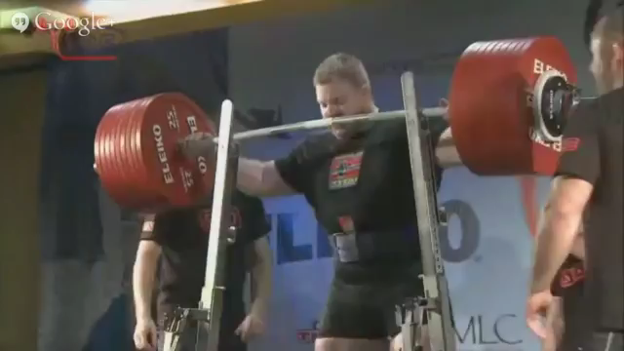
Squat

Slide 23
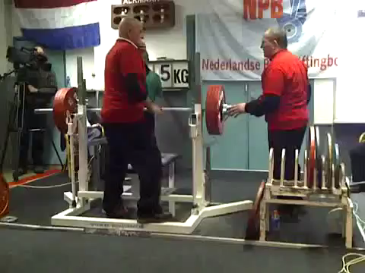
Bankdrukken

Slide 24
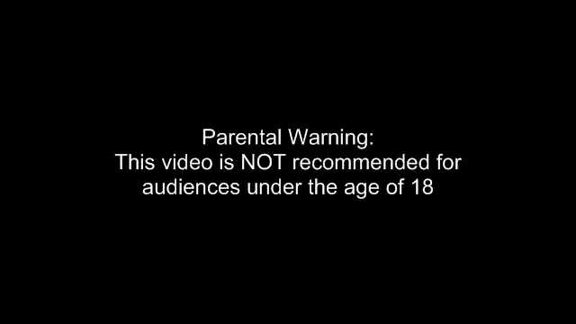
Bankdrukken (levensgevaarlijk)

Slide 25
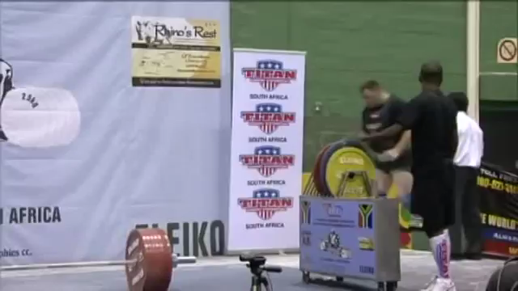
Deadlift

Slide 26
Art of Power
Krachtsportvereniging “ Art of Power”
Opgericht in Nijmegen door:
Voorzitter: Art Asrian (huisarts)
Penningmeester: Ninki Minderhoud (radioloog)
Secretaris: Niek van Elk (anesthesist)

Slide 27
Eigen prestaties
Meervoudig NL kampioen bankdrukken 83kg-93kg klasse
Beste prestatie:
  -Squat: 220kg
  -Bankdrukken: 230kg
  -Deadlift: 235kg
Deelname WK 2014 te Kaunas Litouwen
NL record bankdrukken in 83kg klasse, 190kg Alkmaar 2011

Slide 28



